Slide 1
第3回 フレームワークとチュートリアル ～初めてのwebプログラミング～
NTanaka1994
Notes:
それでは第3回目となります、フレームワークとチュートリアルをやっていきます。今回は初回に学んだHTMLと前回学んだPythonの基本的なプログラミングを使って実際にwebサービスを作る最初の部分をやっていきます。

Slide 2
内容
webフレームワークについて
Flaskについて
クイックスタート
簡単なwebプログラミングの作成
リダイレクト
テンプレートの利用
画像ファイルの呼び出し
ファイルの送信
Notes:
内容はこのようになっています。まずフレームワークとはどういったものかを学び、次に本講座で使用するFlaskというライブラリについてを説明します。そしてここから実際にプログラムを組んでいきます。まずはFlaskの公式にあるクイックスタートから始め、簡単なwebプログラミングを行います。その後、より本格的なサービスを作るためのFlaskやWebプログラミングの基礎となる部分をマンデイ来ます。

Slide 3






webフレームワークについて
高度な機能を持つwebサービスとなるwebアプリケーションやそのシステムを開発するために必要な機能があらかじめ入っている骨格
→webサービスを作るのに必要な機能のセット
Notes:
ではまずwebフレームワークです。Webフレームワークというのは高度な機能を持つwebサービスとなるwebアプリケーションやそのシステム開発をするために必要な機能があらかじめ入っている骨格ということですが、簡単に言えばwebサービスを作るのに必要な機能のセットだと思ってください。具体的にどういうものがあるかというと、Pythonではまず今回使用するFlask、また多くの機能を持っているフルスタックなフレームワークのジャンゴ、他の言語だと昔から非常に人気のあるApache、昨今人気があるRubyという言語で使うRails、また本来はフロント向け言語のJavaScriptでVue.jsやリアクトなどがwebフレームワークとしては有名です。

Slide 4
Flaskについて
Pythonで使用できる軽量webサービスフレームワーク
→必要最低限の機能のみとなる
→動作が軽い
→機能を絞るまたは必要に応じて外部ラリブラリを使用
本講座ではPythonでのwebアプリケーション実装方法だけでなくwebサービスの仕組みも学ぶため必要最低限の機能のみのFlaskを用いる。
Notes:
ではWebフレームワークとして本講座で利用するFlaskについて説明します。FlaskはPythonで使用できる軽量なwebサービスフレームワークです。そのため機能は必要最低限なので色々と機能を設けたいなら他のライブラリなどを使う必要がありますが、一方で動作が比較的軽いというメリットがあります。今回あえてFlaskを使用する理由としてはwebサービスの仕組みそのものを学ぶ事が目的であるため例えば今後やりますが、データベースならデータベースの動かし方であったり脆弱性対策、あるいはAPIなどの利活用を体系的に理解するために機能を多く持っているフレームワークよりもFlaskのように機能を限定している方がより深く学べますためになります。

Slide 5
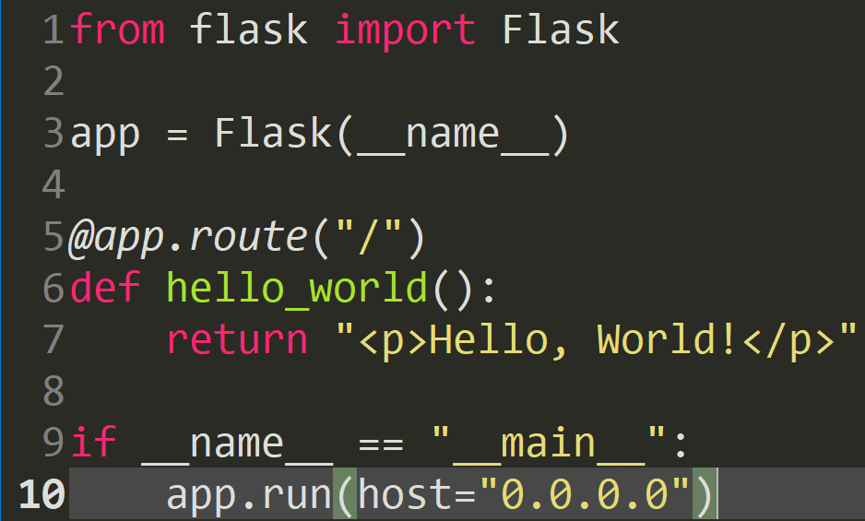

クイックスタート
デモンストレーション
以下のプログラムを作成して実行後
「http://localhost:5000/」にブラウザでアクセス
Notes:
それではFlaskについてある程度理解できたところで、実際にデモンストレーションをしてみましょう。画面左のようにプログラムを入力して実行し、ブラウザでこのプログラムの上に記しているローカルホスト5000にアクセスしてみましょう。

Slide 6
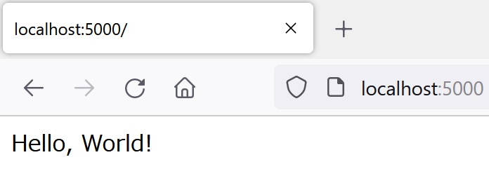
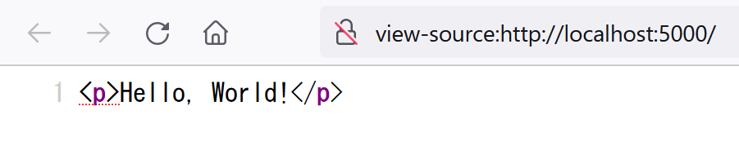
クイックスタート
ブラウザでの出力内容
HTML
Notes:
ブラウザでアクセスしたら左のように出力されます。ここでブラウザの画面を右クリックしてソースコードを表示すると右画面のようになります。

Slide 7
クイックスタート
コードについて
フレームワークのライブラリをインポート
URLが「http://localhost:5000/」の場合の処理内容
返り値は文字列となりHTMLになる
ここから実行
「host=“0.0.0.0”」の部分を無くすと他の
端末からアクセスできない
Notes:
ではここでコードの解説をします。まず、1行目ではフレームワークのライブラリをインポートしています。次に、3行目ではFlaskを使うための変数を用意しています。5行目はドメイン名の後の文字列です。ここの引数にスラッシュがあるためドメイン名を入れた後にスラッシュを入れた場合に6行目の関数が実行されます。7行目のreturnでは文字列で返す場合はHTMLを使用します。最後に10行目の内容で実行します。補足としてrun関数のhostという引数は他の端末からのアクセスについてで、特に引数を与えないで実行すると他の端末からアクセスは出来ません。

Slide 8
クイックスタート
補足
Flaskは一度実行するとずっとサーバとしてコンソールが動く
そのため、プログラムを編集して再度実行する場合はコンソールで「Ctrl」＋「C」で強制終了してからもう一度実行する。
Notes:
では次に入る前に補足をします。Flaskでは一度実行するとずっとサーバとしてコンソールが動きます。そこで、プログラムを編集して再度実行する場青はコンソール画面を一度クリックしてCtrlとCを押して強制終了してからもう一度実行しましょう。

Slide 9
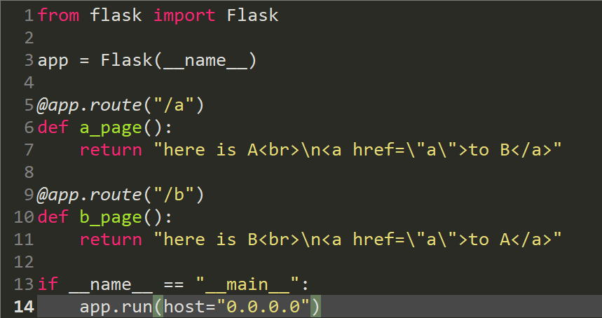
簡単なwebプログラミングの作成
デモンストレーション
以下のプログラムを作成して実行後
「http://localhost:5000/a」にブラウザでアクセス
Notes:
では、Flaskの実装手順が分かったところでここでは簡単なwebプログラミングを作成します。以下のようにプログラムを打ち込み、今度はURLをhttp://localhost:5000/aでアクセスしてみてください。

Slide 10
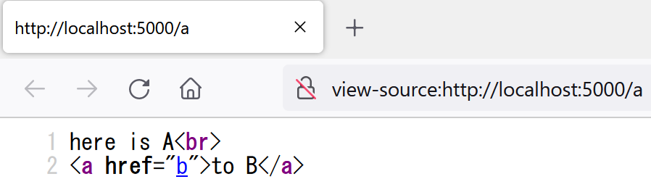
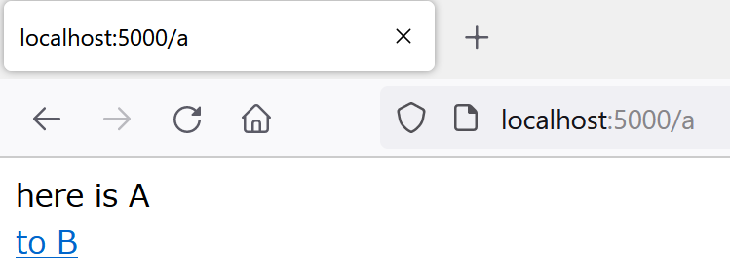
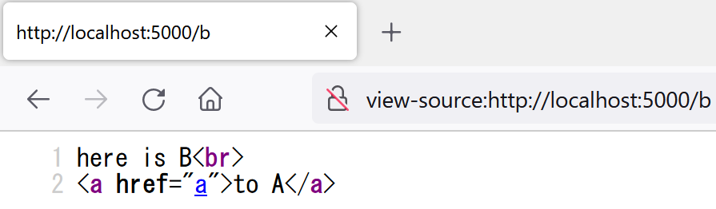
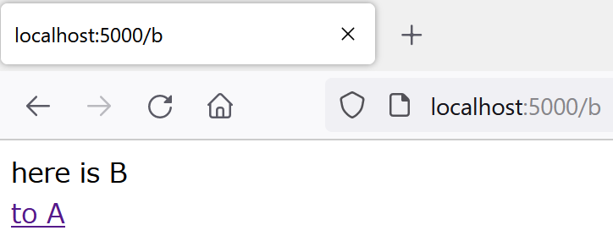
簡単なwebプログラミング
ブラウザでの出力内容
「http://localhost:5000/a」
「http://localhost:5000/b」
HTML
リンクからページ移動する
Notes:
アクセスすると画面左上のようにブラウザで出力されます。では次にto_Bと書かれているリンクを押します。すると左下の画面のようにブラウザでは出力されます。ここでto_Aのリンクを押すとまた先ほどのページに戻ります。

Slide 11
簡単なwebプログラミング
コードについて
URLのドメイン名である
「localhost:5000」の後に
入力される文字列で処理の
内容が異なる。
http://localhost:5000/a
http://localhost:5000/b
Notes:
今回は5行目と9行目に注目してもらいたいのですが、クイックスタートではスラッシュだけだったのに対して今回は5行目がスラッシュの後にaで9行目がスラッシュの後にbとしています。これによってURLのドメイン名の後に5行目に指定した内容や9行目に指定した内容を入力してアクセスすると該当する関数が動きます。そのため、スラッシュaだったら6行目の関数が動き、スラッシュbだったら10行目の関数が動きます。

Slide 12
リダイレクト
新しく作られたURLでサービスを行う時やURLがドメイン名だけの場合および、セキュリティ的にアクセス権を持たない等でユーザがアクセスされた時に他のページへ移動するなどの理由で使用する
例)
http://localhost:5000/ → http://localhost:5000/home
Notes:
では、ここからはwebサービスを作っていくうえでユーザが使いやすくなる機能や、開発者が実装しやすくなるための機能を紹介していきます。まず最初はリダイレクトです。これはアクセスされたときに別のページに移動する機能になります。これを使用する意図としては例えばURLがドメイン名だけの場合や、セキュリティ的に権限を持たないユーザがアクセスされたときに元のページに移動させるなどが理由で使われています。

Slide 13
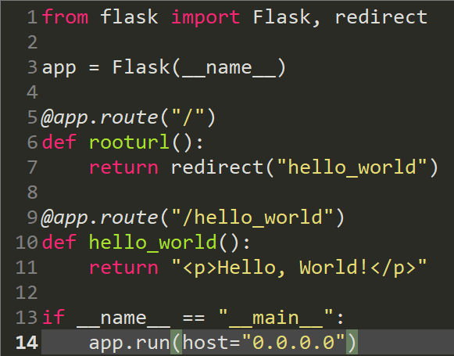
リダイレクト
デモンストレーション
以下のプログラムを作成して実行後
「http://localhost:5000/」にブラウザでアクセス
Notes:
では実際にプログラムを実装してアクセスしてみましょう。作るプログラムはこのようになっています。作り終えて実行したらプログラムの上に載せていますローカルホスト5000番にアクセスしてみます。

Slide 14

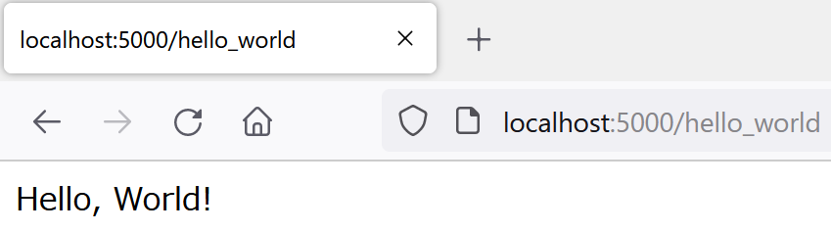
リダイレクト
ブラウザでの動作
URLの変化
アクセス時
Notes:
ではアクセスしたときのURLに注目してみましょう。するとURLの末尾がハローワールドになっていることが分かります。

Slide 15
リダイレクト
コードについて
リダイレクトに使う
「http://localhost:5000」から
「http://localhost:5000/hello_world」へ
リダイレクト
この場合、返り値はredirectモジュールになる
Notes:
このプログラムのコードについてですが、一行目でインポートするものが一個増えていることが分かると思います。7行目ではこのリダイレクトをreturnに使うことでここで指定している場所にページが移動します。

Slide 16
テンプレートの利用
テンプレートについて
Flaskで動的にwebページを生成できるが、毎回返り値にHTMLコードを載せることで開発が遅くなることやHTMLを出力した時の可読性の低さがデメリットになる。
そこで、テンプレートを用いて必要最低限のコードで実装し簡単にデータ渡しを行う。
Notes:
それでは次にテンプレートの利用です。Flaskに限らずサーバ側のプログラムはwebページのHTMLを自動的に作ります。ここまでの内容であれば簡単HTMLなので特に問題はありませんが、よく皆さんが目にするサービスのように色々な情報をwebページに載せようと思うと開発が遅くなる事や、少しコードを工夫しないとブラウザからHTMLを出力した時に読みにくくなるなどの問題があります。そこで、テンプレートを用意することで必要最低限のコードで実装して簡単にデータを渡します。

Slide 17
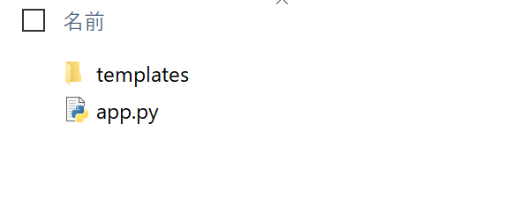
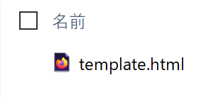
テンプレートの利用
ファイルとフォルダの構成
Pythonファイルと同じフォルダに「templates」という名前のフォルダを作成
「templates」の中に「template.html」を作成
任意のディレクトリ
templates
Notes:
ではそれを行うためにPythonファイルと同じフォルダにtemplatesというフォルダを作ってください。そしてtemplatesフォルダの中にHTMLファイルを作ります。ここでは次のページで使うプログラムに合わせてtemplate.htmlという名前にしましょう。

Slide 18
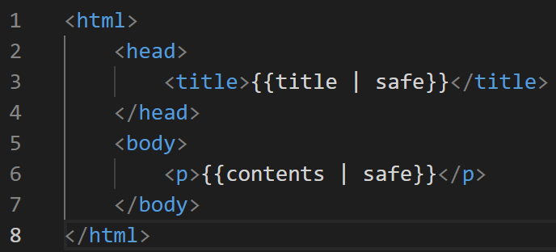
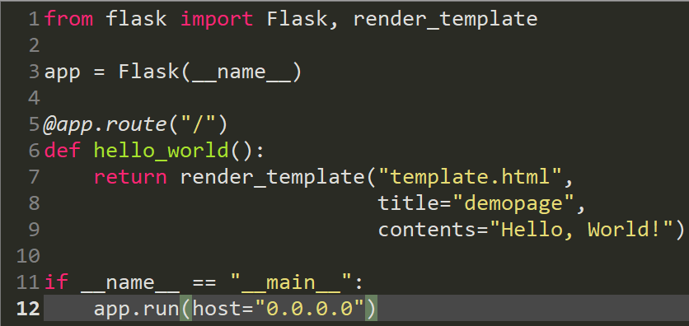
テンプレートの利用
デモンストレーション
以下のHTMLとプログラムを作成して実行後
「http://localhost:5000/」にブラウザでアクセス
template.html
app.py
Notes:
では、template.htmlとPythonファイルをこのように作り、実行してローカルホスト5000番にアクセスしてみましょう。

Slide 19
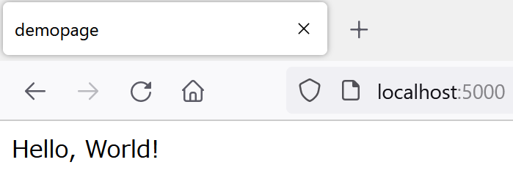
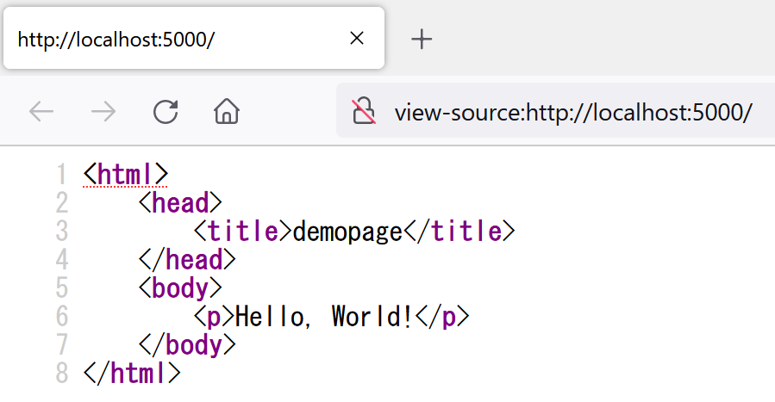
テンプレートの利用
ブラウザでの動作
ソースコード
Notes:
するとブラウザ画面ではこのように出力されます。さきほどHTMLコードに波カッコで入れた内容が置き換わっていることが分かります。

Slide 20
テンプレートの利用
コードについて
Flaskでテンプレートを利用する時はrender_templateというモジュールを使用する。
関数の最初にファイル名を指定し、以降引数にはHTMLファイル内に「{{変数名 | safe}}」記述した変数名に文字列を代入する
template.html
app.py
Notes:
ではコードの中を見てみましょう。まずPythonファイルではrender_templateをインポートしており、関数のreturnでtemplatesフォルダの中のHTMLファイルを指定して、波カッコの中に入れた変数名にrender_templateの中から文字列を代入していることが分かります。この文字列をHTMLファイルに反映するのがテンプレートになります。

Slide 21
画像ファイルの呼び出し
Flaskを用いて画像ファイルを使用する場合はパスの指定方法や画像の保存場所に決まりがある。
また、画像に限らずJavaScriptやCSSなどHTMLから呼び出すデータについては保存場所が決まっている。
Notes:
それでは次に画像ファイルの呼び出しを行います。HTMLでは画像の呼び出しにHTMLファイルを基準としてパスを指定することで画像をブラウザで表示することができましたが、Flaskでは画像を使用する時にパスの指定方法や画像の保存場所に決まりがあります。また、これは画像ファイルだけではなく、JavaScriptやCSSなど、HTMLファイルからファイルを指定する時についても画像と同様に保存場所とパスの指定方法が決まっています。

Slide 22
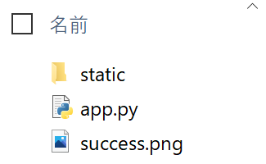
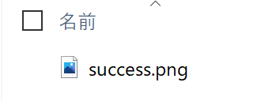
画像ファイルの呼び出し
ファイルとフォルダの構成
Pythonファイルと同じフォルダに「static」という名前のフォルダを作成
同じフォルダの中に「success.png」を保存
「static」フォルダに「success.png」を保存
任意のディレクトリ
templates
Notes:
では、Pythonファイルと同じディレクトリにstaticというフォルダと、次のスライドで使う画像名と同じようにするため、Pythonファイルと同じディレクトリとstaticフォルダの中にsccess.pngという画像を入れましょう。画像はどのような画像でも表示できる画像なら問題ありません。

Slide 23
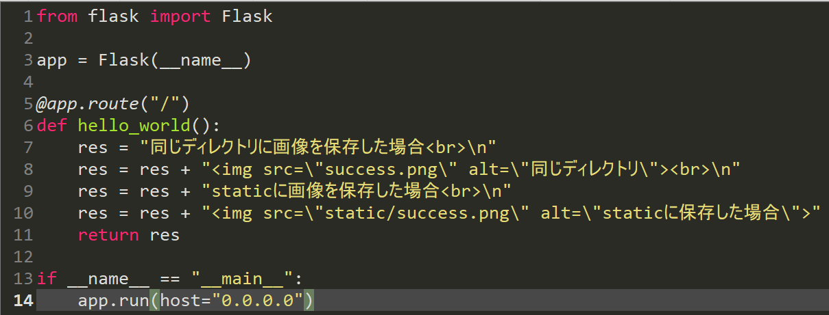
画像ファイルの呼び出し
デモンストレーション
以下のプログラムを作成して実行後
「http://localhost:5000/」にブラウザでアクセス
app.py
Notes:
では実際にプログラムを実装します。こちらのプログラムを実装したら今までと同じくブラウザでローカルホスト5000番にアクセスしてください。

Slide 24

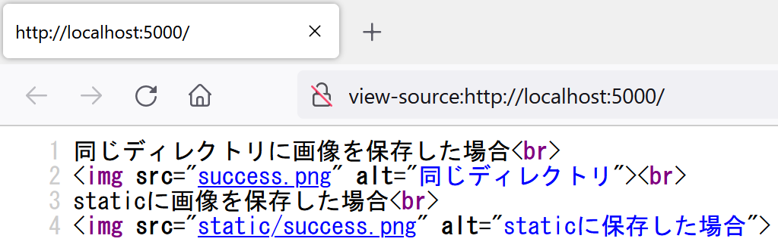
画像ファイルの呼び出し
ブラウザでの動作
ソースコード
同じディレクトリだと表示
されない
staticに入れれば表示される
Notes:
ブラウザでアクセスすると画像は皆さん違うと思いますが、このような結果になると思います。右のHTMLと一緒に見て頂ければ分かると思いますが、Pythonファイルと同じディレクトリに保存してPythonファイルを基準にしたパスでは画像を表示できませんが、staticに画像ファイルを入れて画像を参照するパスをstaticフォルダを基準にした場合はアクセスできることが分かると思います。

Slide 25
ファイルの送信
PHPやJSPのようにwebプログラムの実行ファイルをURLで指定する場合はaタグでパスを指定すればクライアントにファイル送信できる。
一方でFlaskでは実行ファイルを開くわけではないので基本的にファイル送信には専用のモジュールを使用する。
Notes:
それでは次にファイルの送信です。他の言語でやフレームワークでPHPやJSPというものだとPHPファイルやJSPファイルに直接アクセスしているためaタグでファイルのURLを指定すればファイルをユーザに送信することができますが、Flaskでは実行ファイルをユーザがブラウザで開くわけではないのでFlaskにあるファイル送信機能を使ってファイルを送信します。

Slide 26
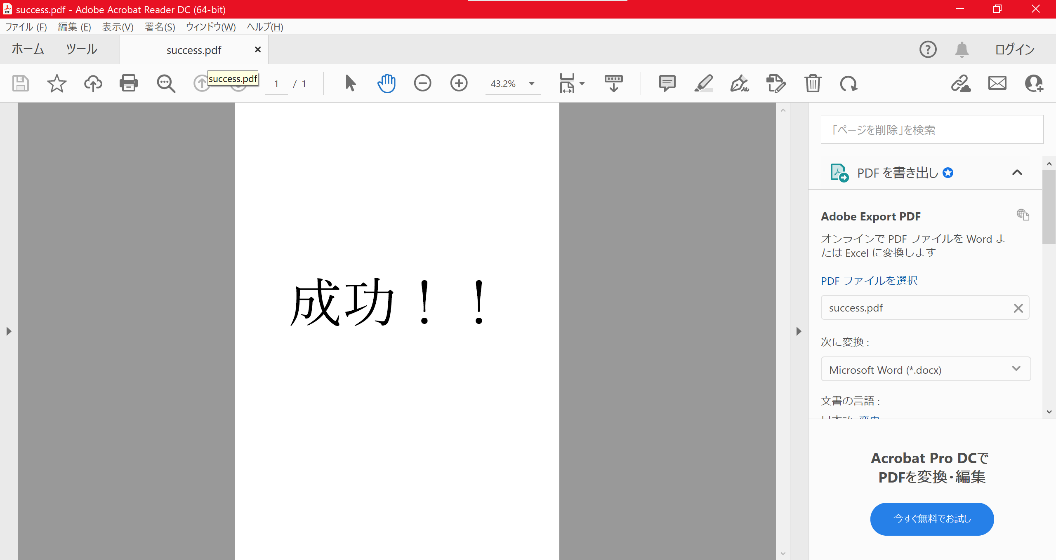
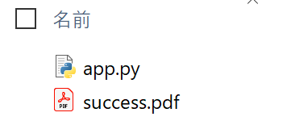
ファイルの送信
フォルダ構成
任意のディレクトリ
Notes:
ではフォルダの構成ですが、Pythonファイルと同じフォルダに何らかのファイルを置きます。ファイルとファイル名は何でもいいのですが、同様に次のスライドのプログラムを使うのでファイル名はsuccess.pdfにしてください。

Slide 27
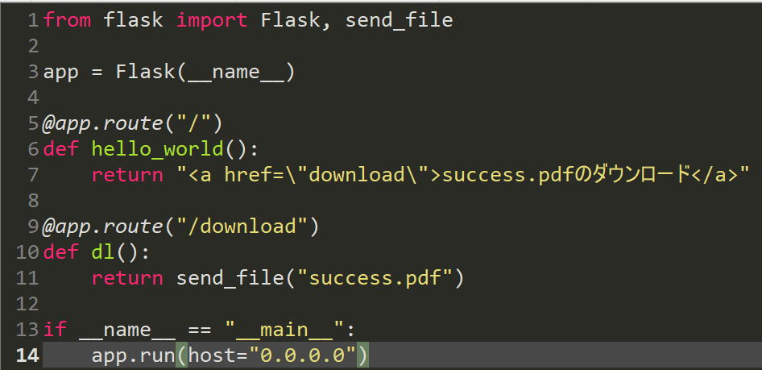
ファイルの送信
デモンストレーション
以下のプログラムを作成して実行後
「http://localhost:5000/」にブラウザでアクセス
app.py
Notes:
ではこちらのプログラムを実装してください。実装をし終えたらブラウザでローカルホスト5000番にアクセスしてみましょう

Slide 28
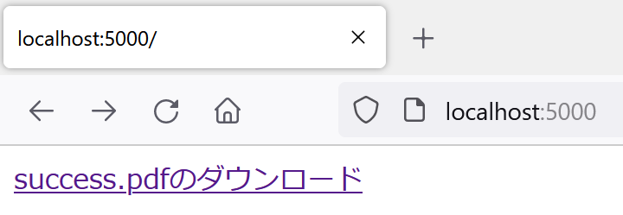
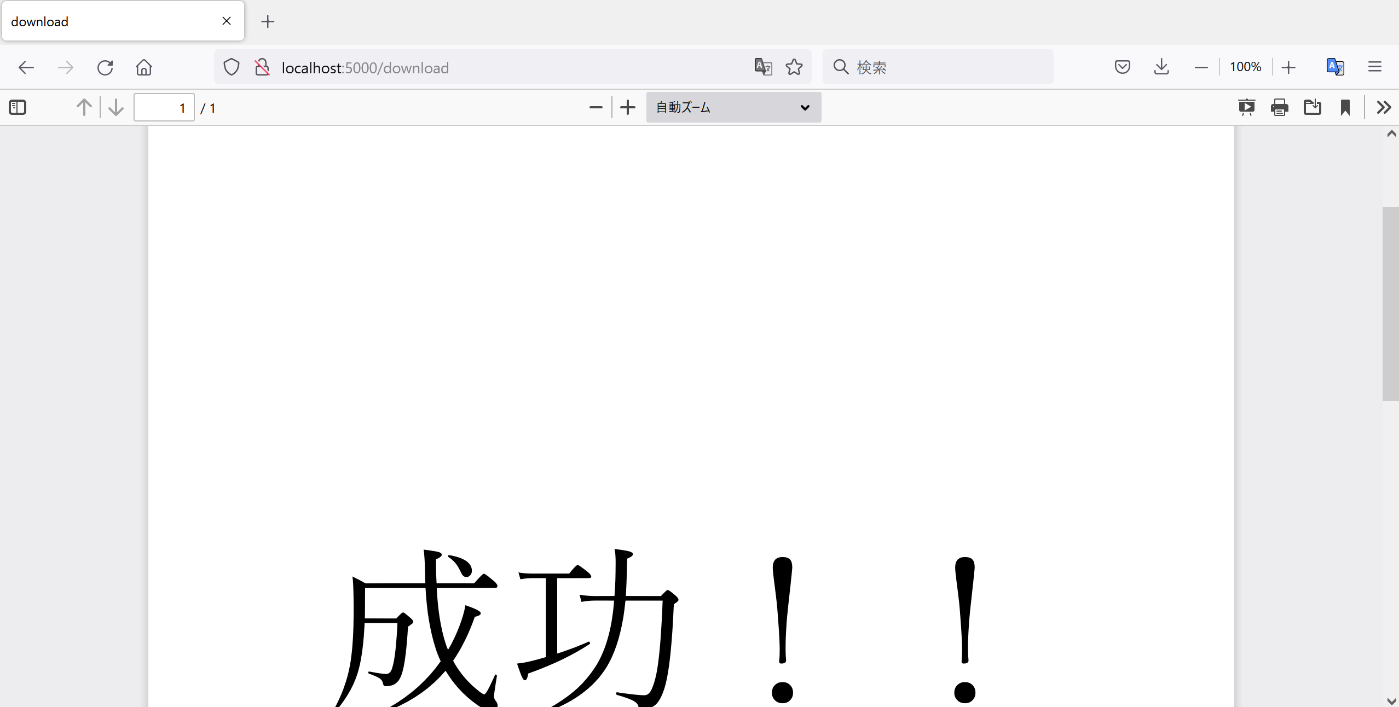
ファイルの送信
ブラウザでの動作
リンククリック後の動作
Notes:
アクセスするとこのようにリンク付きテキストが表示されます。ここでリンクをクリックするとPDFファイルが見れるようになります。

Slide 29
ファイルの送信
コードについて
Flaskでファイル送信をする場合はsend_fileというモジュールを用いる。send_fileに入れる値はPythonのソースファイルから見た相対パスとなる。
(補足)
ブラウザで表示できるファイルについてはブラウザで表示するだけとなる場合もあるが、エクセルやワード他ブラウザで表示できない場合はダウンロードを行う。
Notes:
それではプログラムについて説明します。Flaskでファイルを送信する時は1行目にありますsend_fileをインポートします。そして9行目にダウンロード用のURLを記述してダウンロードの機能の関数ではreturnにsend_fileを使い、Pythonファイルを基準にパスを入力します。こうすることでファイルを送信できます。また、PDFや画像、テキストデータは基本的にブラウザで表示できるのでブラウザで見ることになりますが、ブラウザで見れないファイルの場合はダウンロードのダイアログが出てきて実際にダウンロードを行います。

Slide 30
まとめ
webフレームワークはwebサービス提供に必要な機能のセット
テンプレートにはrender_templateを用いてtemplatesフォルダにHTMLを保存
HTMLからファイルを指定する場合はstaticフォルダに入れてパスは「static/○○」と指定
ファイルを送信する時はsend_fileを使用
Notes:
それでは最後に纏めです。まずwebフレームワークはwebサービス提供に必要な機能のセットになります。次にテンプレートを使うときはrender_templateをインポートしてtemplatesフォルダにHTMLを保存してそれを活用します。また、HTMLからファイルを指定する時はstaticフォルダに入れてパスはstaticフォルダを基準に指定します。最後にファイルを送信する時はsend_fileを使用します。この時はPythonファイルを基準にパスを指定します。それではご視聴ありがとうございました。次回はwebサービスを円滑に運用するのに必要なデータの送信を学んでいきます。

